Slide 1

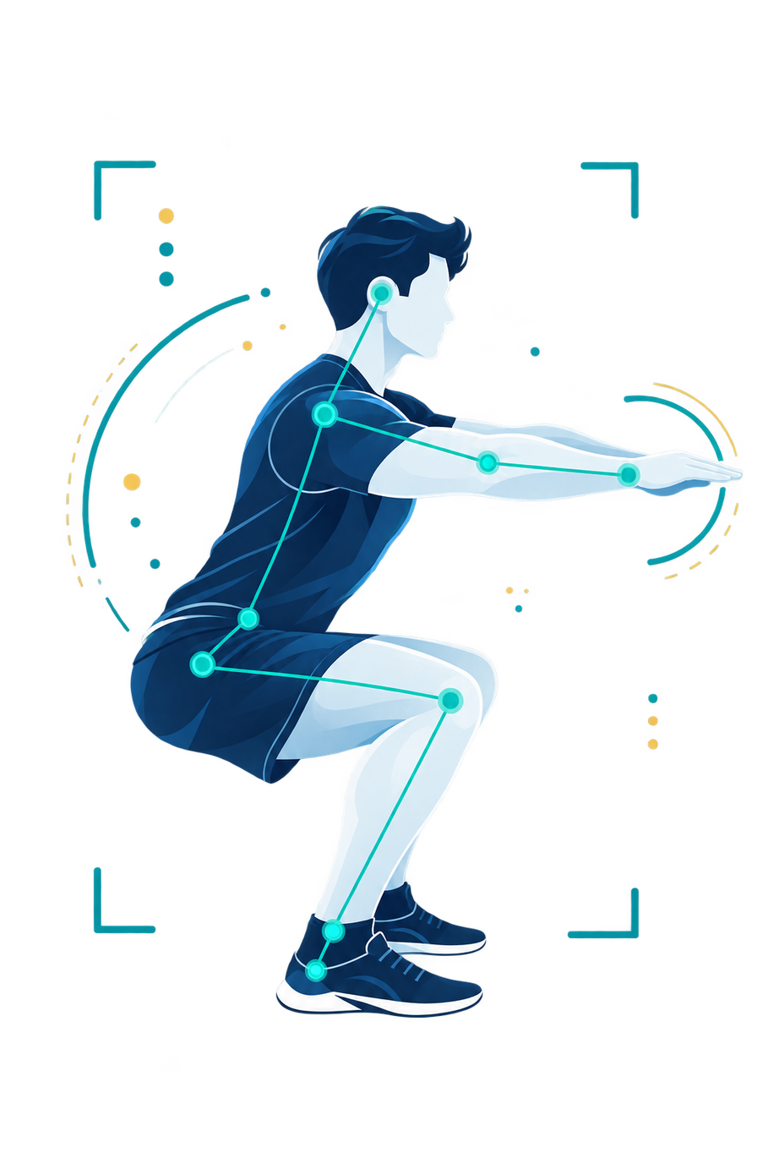


PRESENTASI BIG DATA • KELOMPOK 11
ANALISIS KINEMATIK & EVALUASI POSTUR OLAHRAGA
Real-time berbasis AI Pose Estimation pada sistem SKELIO
Rizma Indra Pramudya ( 25051204370 ) | Izora Elverda Narulita Putri ( 25051204287 )
Putera Al Khalidi ( 25051204362 ) | Muhammad Abdullah Ro'in ( 25051204270 )
FAKULTAS TEKNIK | PROGRAM STUDI TEKNIK INFORMATIKA

Slide 2

01 • LATAR BELAKANG
Mengapa SKELIO dikembangkan ?
Latihan Mandiri
Risiko dan keterbatasan
Push-up, squat, dan sit-up berisiko dilakukan dengan postur yang kurang tepat.
Kesalahan gerak dapat mengurangi efektivitas latihan dan meningkatkan risiko cedera.
GAGASAN UTAMA
Mengubah video kamera menjadi informasi gerakan yang dapat dianalisis dan memberi umpan balik secara real-time.
Pendekatan markerless: tanpa penanda fisik khusus pada tubuh pengguna.
KELOMPOK 11 • BIG DATA • UNIVERSITAS NEGERI SURABAYA 2026

Slide 3




PENDAHULUAN SISTEM SKELIO
Latar Belakang & Urgensi Masalah
Risiko Latihan Mandiri
Kendala Metode Lab
Solusi AI SKELIO
Postur Keliru: Risiko cedera sendi tulang belakang.
Sensor Invasif: Membatasi kebebasan gerak alami tubuh.
YOLOv11-Pose: Deteksi titik sendi tanpa penanda.
Tanpa Trainer: Minim koreksi teknis secara langsung.
Biaya Tinggi: Tidak praktis untuk pemakaian harian.
Filter Adaptif: Redam getaran koordinat secara instan.

Slide 4

PENDAHULUAN SISTEM SKELIO
Fokus, Tujuan & Batasan Sistem
Rumusan Masalah
Tujuan Penelitian
Batasan Penelitian
Ekstraksi Stabil: Integrasi model dan peredam getaran.
Pipeline Cepat: Pemrosesan multi-subjek hingga 3 orang.
Gerakan Kalistenik: Khusus push-up, squat, dan sit-up.
Hitungan Otomatis: Estimasi sudut dan fase repetisi.
Kinematika FSM: Validasi gerakan berbasis geometri sendi.
Input Kamera: Resolusi 640p bidang pandang samping.
Performa Nyata: Evaluasi akurasi dan kecepatan komputasi.
Uji Empiris: Verifikasi terhadap data acuan manual.
Target Komputasi: Pemrosesan hingga maksimal 45 FPS.

Slide 5

Alur Pipeline Komputasi SKELIO
KAJIAN TEORETIS (BAB II)
Tahap 1
Tahap 2
Tahap 3
Tahap 4
YOLOv11-Pose
ByteTrack
One-Euro Filter
Kinematik & FSM
Single-Stage: Inferensi langsung koordinat sendi.
Asosiasi Ganda: Pertahankan deteksi skor rendah.
Cutoff Adaptif: Redam jitter saat posisi statis.
Sudut Kosinus: Evaluasi artikulasi sagital.
Fitur C2PSA: Tangani oklusi parsial tubuh.
Multi-Subjek: Konsistensi ID hingga 3 orang.
Bebas Jeda: Responsif saat transisi eksplosif.
State Machine: Hitung siklus repetisi valid.

Slide 6
Penelitian yang Relevan
RUJUKAN ILMIAH (BAB II)
YOLOv11-Pose (2024)
ByteTrack Multi-Object (2022)
Khanam & Hussain: Architectural Enhancements
Zhang dkk.: Associating Every Detection Box
arxiv.org/abs/2410.17725
arxiv.org/abs/2110.06864
Validasi AI vs MoCap (2022 & 2024)
YOLO-Pose Multi-Person (2022)
Haberkamp dkk. (2022) & Fukushima dkk. (2024)
Maji dkk.: Enhancing YOLO for Pose Estimation
doi.org/10.1145/2207676.2208639
arxiv.org/abs/2204.06806
FSM & Exercise Assessment (2024)
2D Kinematics Analysis (2021)
Sousa dkk.: Movement Description Language
Stenum dkk.: Video-Based Gait & Joint Angles
doi.org/10.3390/sports11020162
doi.org/10.1371/journal.pcbi.1008935

Slide 7
Kerangka Konseptual
Permasalahan
Kesalahan postur, fluktuasi keypoints, dan inkonsistensi pelacakan.
Input Sistem
Video gerakan push-up, squat, dan sit-up dari kamera.
Pemrosesan AI
YOLOv11-Pose → ByteTrack → One-Euro Filter.
Analisis Kinematik
Perhitungan sudut sendi, evaluasi postur, dan FSM untuk menghitung repetisi.
Keluaran dan Evaluasi
Visualisasi skeleton, status postur, jumlah repetisi, FPS, dan latensi; dibandingkan dengan ground truth.

Slide 8
Hipotesis Penelitian
Deteksi Pose
Pelacakan Identitas
Evaluasi Gerakan
YOLOv11-Pose mampu mendeteksi titik kunci anatomi tubuh pada gerakan push-up, squat, dan sit-up secara real-time.
ByteTrack mampu mempertahankan konsistensi identitas subjek antar-frame untuk mendukung analisis gerakan.
Analisis geometri titik kunci, sudut sendi, dan FSM mampu mendukung evaluasi postur serta penghitungan repetisi secara otomatis.

Slide 9






Jenis & Pendekatan
Eksperimen reseach & Development
Arsitektur
Alur pemrosesan sistem
Pengembangan Sistem
Ruang Lingkup Uji
Berbasis YOLOv11-Pose dan ByteTrack
Tangkapan frame kamera real-time
Deteksi Pose
Ekstraksi 14 titik kunci YOLOv11
Ruang Lingkup Uji
Latihan Kalistenik : Push-up, Squat, Sit-up
Stabilisasi
Pelacakan identitas & penyaringan sinyal
Evaluasi Kinematik
Skenario Pengujian
Klasifikasi postur dan repetisi otomatis
Analisis gerak 1-3 subjek secara real-time

Slide 10



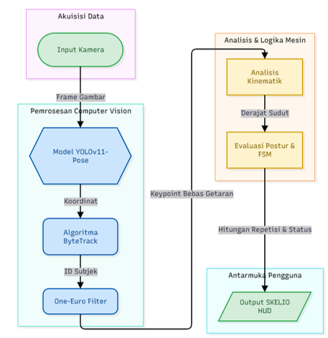
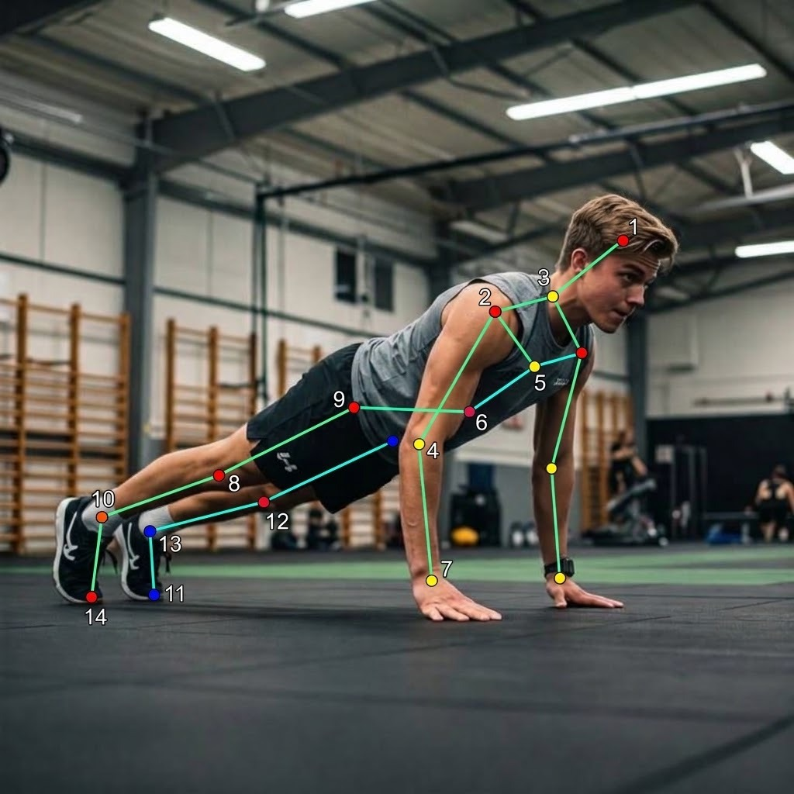
Teknik Analisis
Fokus Evaluasi Data
Akurasi Repetisi
Evaluasi Postur
Kinerja Komputasi
Stabilitas Koordinat
Presentase kesalahan komperatif
Kesesuaikan kategori dengan data acuan
Pengukuran stabilitas FPS dan latensi
Penyaringan getaran antar-frame

Slide 11
Kesimpulan
Latihan kalistenik mandiri yang rentan terhadap kesalahan postur biomekanik mendorong pengembangan sistem SKELIO berbasis YOLOv11-Pose untuk mengekstraksi 14 titik kunci anatomi tubuh pengguna tanpa penanda fisik. Sistem ini mengintegrasikan algoritma ByteTrack untuk mempertahankan identitas pelacakan hingga tiga subjek secara bersamaan dan One-Euro Filter untuk menstabilkan fluktuasi koordinat akibat derau sensor. Koordinat yang telah stabil kemudian diproses melalui analisis kinematik berbasis Hukum Kosinus untuk menghitung perubahan sudut persendian selama latihan berlangsung. Melalui integrasi aturan Finite State Machine (FSM), sistem akhirnya mampu mengenali fase gerakan, mengevaluasi ketepatan postur, dan menghitung jumlah repetisi secara otomatis yang akurasinya diuji terhadap data acuan manual.

Slide 12

Terima Kasih

